Slide 1


Tema 1.
Panorama General
Objetivo: El alumno definirá la importancia de la programación como herramienta en el quehacer del ingeniero.

Slide 2
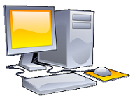

1 Panorama General
¿Qué es una computadora?
Una COMPUTADORA es un dispositivo electrónico utilizado para procesar información y obtener resultados.

Slide 3
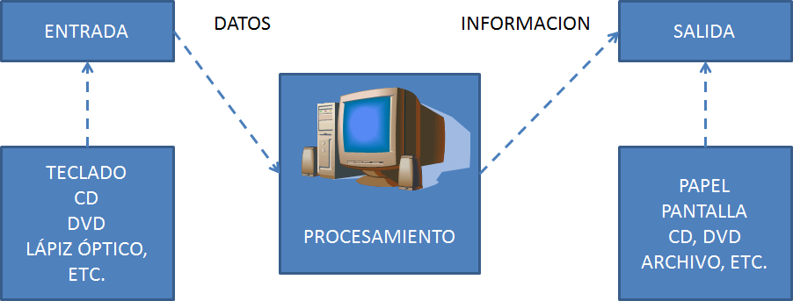
1 Panorama General
Los datos se pueden introducir en la computadora por la entrada (input) y a continuación se procesan para producir una salida (output) o resultados.

Slide 4
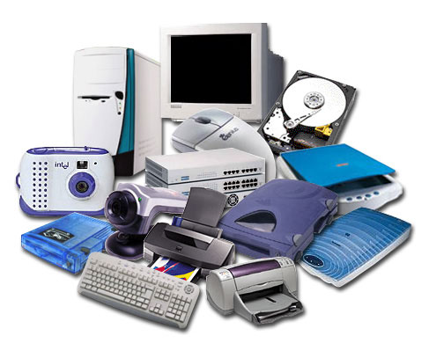
1 Panorama General
Los componentes físicos que constituyen la computadora junto con los dispositivos que realizan las tareas de entrada y salida se conocen como HARDWARE.

Slide 5
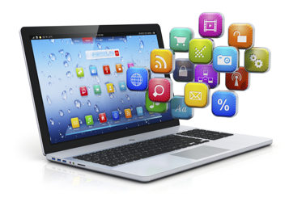
1 Panorama General
El conjunto de instrucciones que hacen funcionar a la computadora se le denomina PROGRAMA, el cual se encuentra almacenado en la MEMORIA. Y al conjunto de programas escritos para una computadora se le llama SOFTWARE.

Slide 6
1 Panorama General
Dispositivos de Entrada/Salida (E/S)
Los dispositivos de Entrada/Salida (Input/Output o I/O) o periféricos permiten a la computadora la comunicación con el usuario.
Los dispositivos de entrada, como su nombre lo indica, sirven para introducir datos (información) en la computadora para su proceso.
Los datos se leen de los dispositivos de entrada y se almacenan en la memoria central o interna. Los dispositivos de entrada convierten la información de entrada en señales eléctricas que se almacenan en la memoria central.

Slide 7
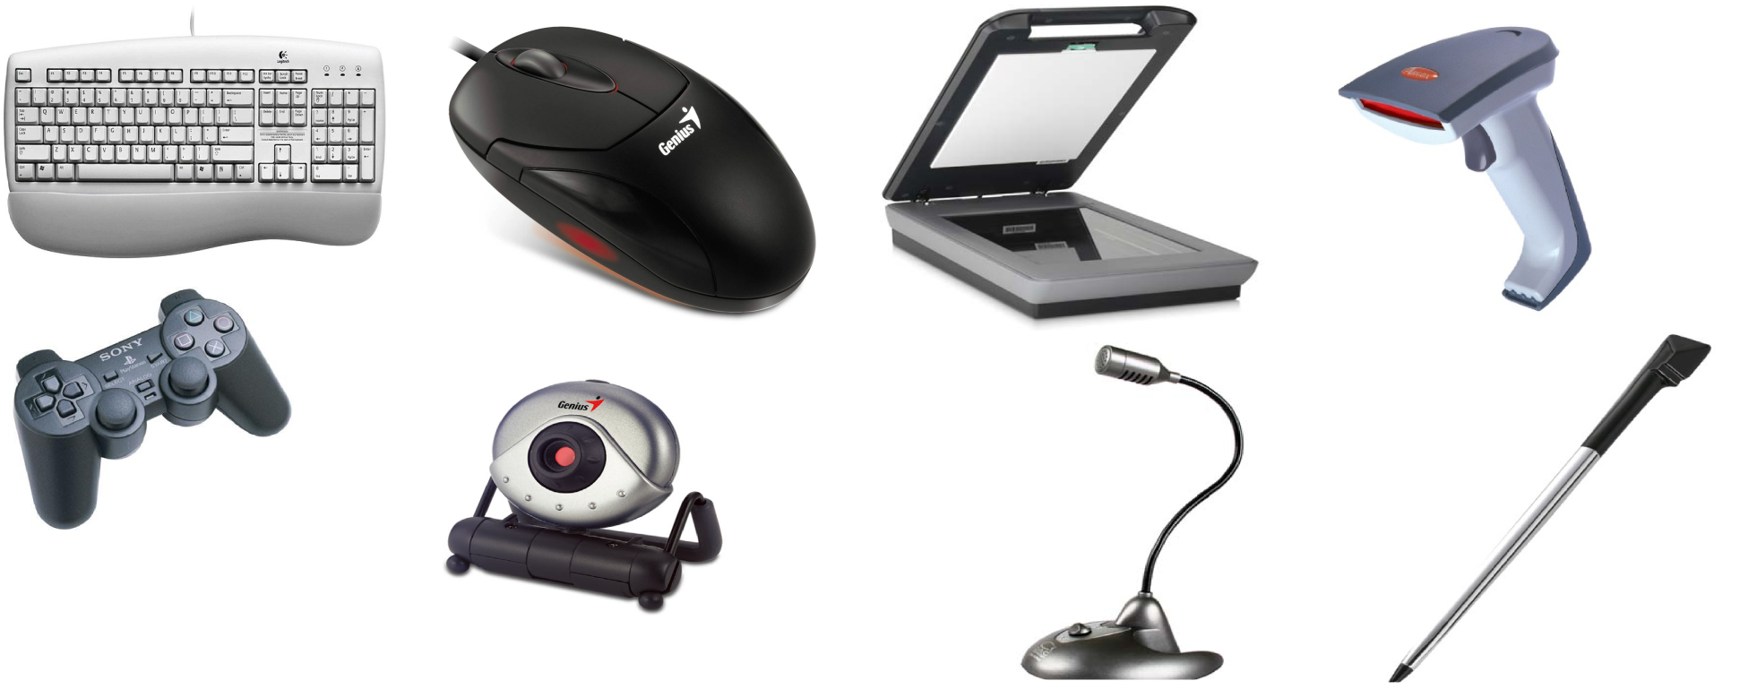
1 Panorama General
Los dispositivos de ENTRADA más comunes son: teclado, micrófono, escáner, mouse, etc.

Slide 8
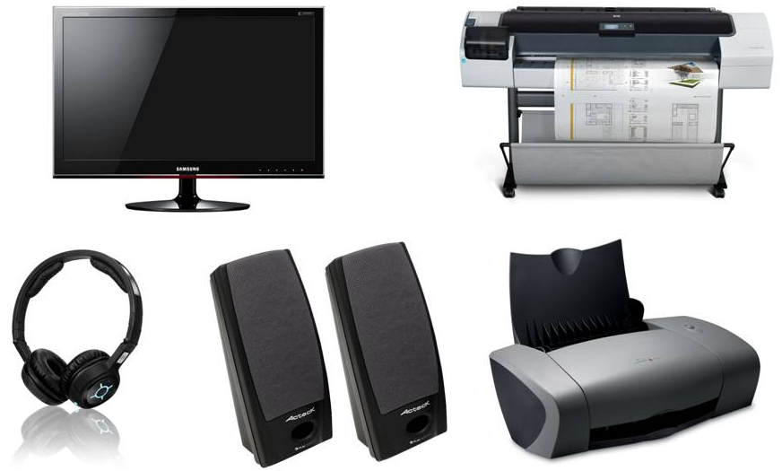
1 Panorama General
Los dispositivos de salida permiten representar los resultados (salida) del proceso de los datos. Los dispositivos de salida más comunes son: monitor o pantalla, impresora, altavoces, etc.

Slide 9
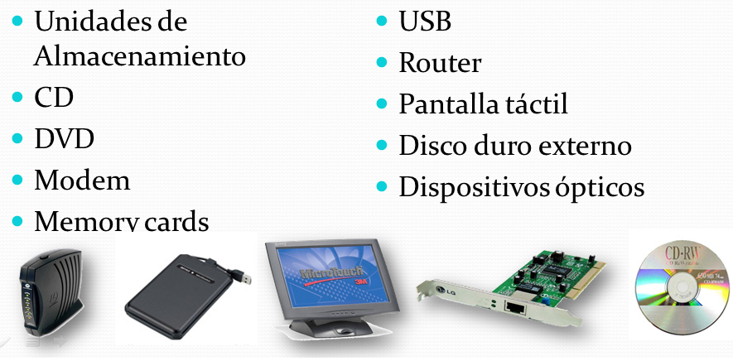
1 Panorama General
Existen también dispositivos de entrada/salida como los dispositivos de almacenamiento masivo o auxiliar (memoria externa) por ejemplo:

Slide 10
1 Panorama General
Organización física de una computadora (HARDWARE)
La mayoría de las computadoras constan fundamentalmente tres componentes principales:
Unidad Central de Proceso (CPU Central Processing Unit) o procesador
  Unidad Aritmética - Lógica (ALU Arithmetic Logic Unit)
  Unidad de control (CU Control Unit)
Memoria principal o central
Programa o software

Slide 11
1 Panorama General
La memoria principal o central (Interna)
La memoria principal o simplemente memoria, se utiliza para almacenar información.
En general la información almacenada en memoria puede ser de dos tipos: instrucciones de un programa o datos con los que operan las instrucciones.
Por ejemplo, para que un programa se pueda ejecutar, debe ser situado en la memoria principal, y cuando éste se ejecuta, cualquier dato a procesar debe ser llevado a la memoria mediante las instrucciones del programa.

Slide 12
1 Panorama General
La memoria principal o central (Interna)
Con el objetivo de que el procesador pueda obtener los datos de la memoria central más rápidamente, normalmente todos los procesadores utilizan una memoria denominada caché que sirve para almacenamiento intermedio de datos entre el procesador y la memoria principal.
En la memoria principal se pueden distinguir dos tipos de memoria: RAM y ROM.

Slide 13
1 Panorama General
La memoria RAM (Random Access Memory) almacena los datos en instrucciones a procesar.
Es un tipo de memoria volátil (su contenido se pierde cuando se apaga la computadora).
Esta memoria es la que se conoce como principal o de trabajo; en esta memoria se pueden escribir datos y leer de ella.

Slide 14
1 Panorama General
La memoria ROM (Read Only Memory) es una memoria permanente en la que no se puede escribir (viene pregrabada por el fabricante).
Es una memoria de sólo lectura. Los programas almacenados en la ROM no se pierden al apagar la computadora y cuando se enciende, se lee la información almacenada en esta memoria.
Al ser esta memoria de solo lectura, los programas almacenados en los chips ROM no se pueden modificar y suelen utilizarse para almacenar los programas básicos que sirven para arrancar la computadora.

Slide 15
1 Panorama General
La Unidad Central de Proceso (CPU): el Procesador
La Unidad Central de Proceso (CPU Central Processing Unit) dirige y controla al proceso de información realizado por la computadora.
La CPU procesa o manipula la información almacenada en memoria; puede recuperar información desde memoria. También puede almacenar los resultados de estos procesos en memoria para su uso posterior.

Slide 16
1 Panorama General
La Unidad Central de Proceso (CPU): el Procesador
La CPU consta de dos componentes: la Unidad de Control (CU Control Unit) y la Unidad Aritmética - Lógica (ALU Arithmetic - Logic Unit).
La CU coordina las actividades de la computadora y determina que operaciones se deben realizar y en qué orden; así mismo controla y sincroniza todo el proceso de la computadora. La ALU realiza operaciones aritméticas y lógicas, tales como suma, resta, multiplicación, división y comparaciones.

Slide 17
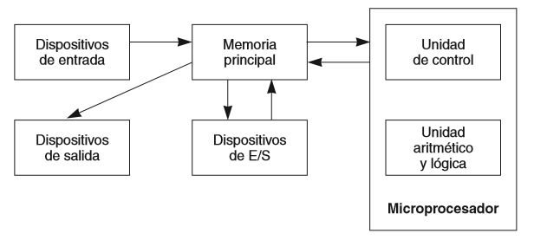
1 Panorama General
El microprocesador es un chip (un circuito integrado) que controla y realiza las funciones y operaciones con los datos. Se le suele conocer como procesador y es el cerebro y corazón de la computadora. En realidad el microprocesador representa la CPU de una computadora.

Slide 18
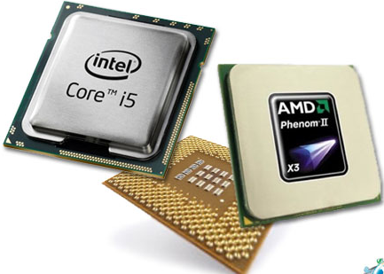
1 Panorama General
El microprocesador
Existen diferentes fabricantes de microprocesadores como Intel, AMD, Motorola, etc.

Slide 19
1 Panorama General
Memoria externa: almacenamiento masivo
Cuando un programa se ejecuta, se debe situar primero en memoria central de igual modo que los datos.
Sin embargo, la información almacenada en la memoria se pierde (borra) cuando se apaga la computadora, y por otra parte la memoria central es limitada en capacidad.
Por esta razón, para poder disponer de almacenamiento permanente, tanto para programas como para datos, se necesitan los dispositivos de almacenamiento secundario, auxiliar o masivo (mass storage).
Los dispositivos de almacenamiento masivo o memorias auxiliares (externas) más comunes son: CD, DVD, BD, Discos duros, etc.

Slide 20
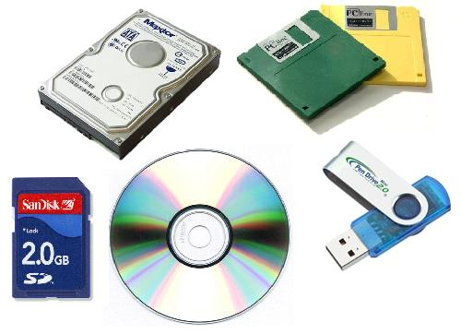
1 Panorama General
Los dispositivos de almacenamiento masivo o memorias auxiliares (externas) más comunes son: CD, DVD, BD, Discos duros, etc.

Slide 21
1 Panorama General
Red de computadoras
Las computadoras modernas necesitan comunicarse con otras computadoras.
Si la computadora cuenta con una tarjeta de red se puede conectar a una red de área local (LAN Local Area Network).
De este modo se puede acceder y compartir recursos con otras computadoras.
Se pueden conectar a una red de datos o enviar correo electrónico a través de las redes corporativas Intranet/Extranet o la propia red Internet. Las redes inalámbricas permiten conexiones a Internet desde numerosos lugares, siempre que se disponga de tarjetas o conexiones inalámbricas.

Slide 22
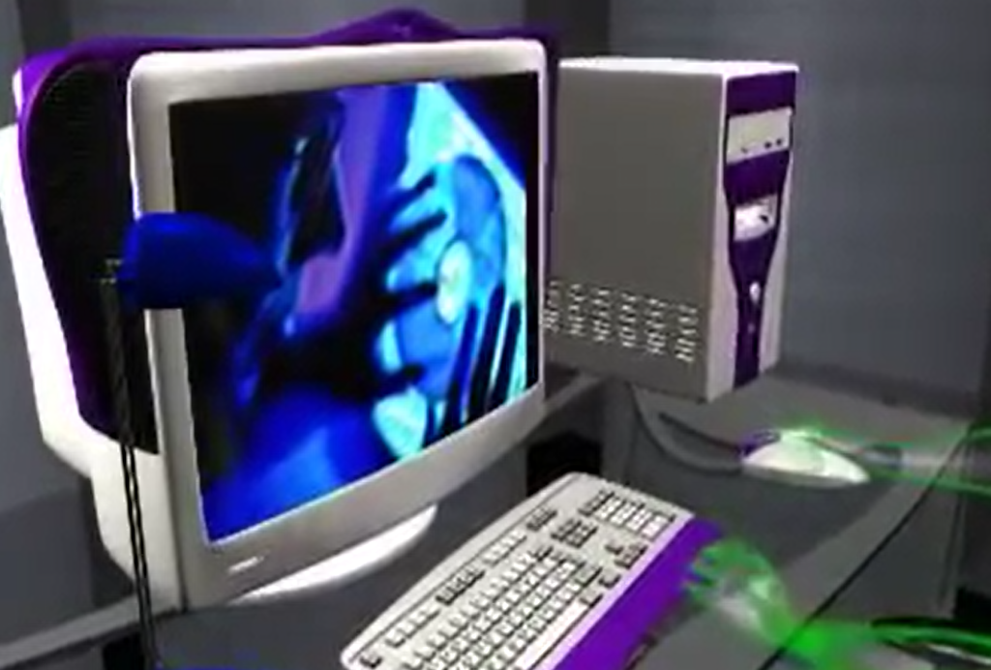
1 Panorama General
Dentro de la PC

Slide 23
1 Panorama General
El Software (los programas)
Las operaciones que debe realizar el hardware son especificadas por una lista de instrucciones llamadas programas o SOFTWARE.
Un programa de software es un conjunto de sentencias o instrucciones a la computadora.
El proceso de escritura o codificación de un programa se denomina programación y las personas que se especializan en esta actividad se denominan programadores.

Slide 24
1 Panorama General
Existen dos tipos importantes de software: el software del sistema y el software de aplicaciones. Cada tipo realiza una función diferente.
Software del sistema es un conjunto generalizado de programas que gestiona los recursos de la computadora, tal como el procesador, enlaces de comunicaciones y dispositivos periféricos.
El software del sistema conecta e interactúa entre el software de aplicación y el hardware de la computadora.

Slide 25
1 Panorama General
Software de aplicaciones son el conjunto de programas escritos por empresas o usuarios individuales o en equipo que instruyen a la computadora para que ejecute una tarea específica.
Los usuarios, normalmente, compran el software de aplicaciones o los descargan (bajan) de la Red (Internet) y han de instalar el software copiando los programas correspondientes de los discos en el disco duro de la computadora.
Los dos tipos de software están relacionados entre sí, de modo que los usuarios y los programadores pueden hacer así uso eficiente de la computadora.

Slide 26
1 Panorama General
El Sistema Operativo (SO)
Un Sistema Operativo (Operating System OS) es tal vez la parte más importante del software del sistema y es el software que controla y gestiona los recursos de la computadora.
En la práctica, el sistema operativo es la colección de programas que controla la interacción del usuario y el hardware. El sistema operativo es el administrador principal de la computadora y por ello se le suele comparar con el director de una orquesta ya que este software es el responsable de dirigir todas las operaciones de la computadora y gestionar todos sus recursos.
El sistema operativo asigna recursos, planifica el uso de recursos y tareas y monitorea las actividades del sistema.

Slide 27
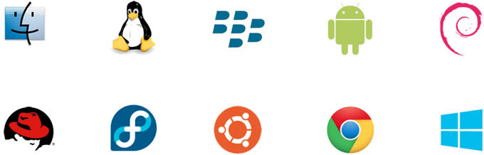
1 Panorama General
Cuando un usuario interactúa con una computadora, la interacción está controlada por el sistema operativo.
Un usuario se comunica con un sistema operativo a través de una interfaz de usuario.
Lo sistemas operativos modernos utilizan una interfaz gráfica de usuario (GUI Graphical User Interface) que hace uso masivo de iconos, botones, barras y cuadros de diálogo para realizar tareas que se controlan por el teclado o mouse entre otros dispositivos.

Slide 28
1 Panorama General
Lenguaje de programación
Los lenguajes de programación sirven para escribir programas que permitan la comunicación usuario/máquina.
Existen programas especiales llamados traductores (compiladores o intérpretes) que convierten las instrucciones escritas en lenguajes de programación en instrucciones escritas en lenguajes máquina (0 y 1, bits) que ésta pueda entender.

Slide 29
1 Panorama General
¿Por qué saber programar?
El que un ingeniero sepa programar ayuda a que su desempeño en la vida profesional no solo se vea beneficiado enormemente, (no sólo estamos hablando de un ingeniero en computación), sino que el poder de la programación ofrece un amplio esquema de posibilidades en la toma de decisiones, planteamiento y resolución de problemas, ya que, genera un pensamiento creativo, reactivo y sistémico.
Todo el mundo debería saber programar

Slide 30
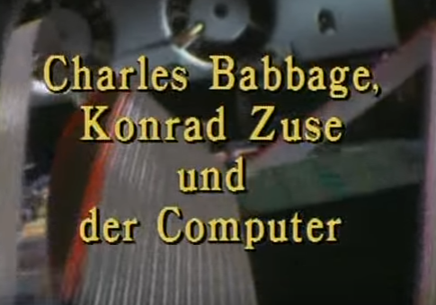
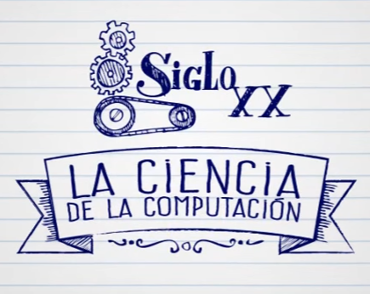
1 Panorama General
Tarea 1:
Ver 2 videos (link de youtube en la página) y escribir un comentario/opinión de media cuartilla sobre los mismos (no resumen).

